Slide 1
BİLGİ YÖNETİMİ PROGRAMI

Slide 2
PROGRAMIN AMACI
Bilgi Yönetimi programının temel amacı, kurumlarda güncel yazılımları etkin ve verimli kullanarak kurumsal bilgiyi yeni teknolojilerle işleyebilme becerisine sahip, bilgisayarla ileri düzeyde tanışık orta kademe işgücü yetiştirmektir.

Slide 3
Mezuniyet KOŞULLARI
Önlisans diploması, başarıyla 30 gün staj dönemi de dahil olmak müfredatta bütün dersleri tamamlayan öğrencilere verilir ve 4.00 üzerinden en az 2.00 genel not ortalamasını elde edilmiş olmalıdır. Öğrenciler stajlarını dönem sonlarında15+15=30 iş günü yaparak veya 30 iş gününü sene sonunda yaparak stajlarını tamamlayabilirler. Stajlarını kurumun bulunduğu ilin dışında yapmaları mümkündür.

Slide 4
ProgramIn kazanImlarI
Programdan başarıyla mezun olan öğrenciler güncel yazılımları kullanarak bilgiyi edinme, işleme, saklama ve paylaşma becerisini kazanacak, temel bilgi teknolojileri konusunda gerekli alt yapıya sahip olacak ve ihtiyaç duyduğu yazılımları geliştirebileceklerdir.

Slide 5
İstİhdam olanaklarI
Programdan mezun olan öğrenciler "Bilgi Yönetimi Meslek Elemanı" unvanını kazanarak tüm kamu kurumlarının ve özel sektör kuruluşlarının çeşitli bölümlerinde ihtiyaç duyulan meslek elemanı veya ara eleman olarak çalışabilmektedirler. Bununla birlikte bilgi yönetimi temeline dayalı projelerde ihtiyaç duyulan nitelikli personel boşluğunu yine bu bölümden mezun olan öğrenciler dolduracaktır.
Programdan mezun olacak öğrenciler, 2 yıllık öğrenimleri boyunca aldıkları (Eğitimde Büro Yönetimi, Genel işletme, İşletim Sistemleri, Masaüstü Yayıncılık, işlem tabloları, Çoklu Ortam Uygulamaları, Kurumsal İletişim ve Birlikte Çalışma, Yönetim ve Organizasyon, Veri Tabanı Yönetim Sistemleri, Toplam Kalite Yönetimi gibi) derslerle işletmelerin ihtiyaç duydukları ara eleman açığını dolduracak niteliklere sahip olacaklardır.

Slide 6
EĞİTİM ÖĞRETİM HİZMETİ VE DİĞER OLANAKLAR
Bilgi Yönetimi programına, Öğrenci Seçme ve Yerleştirme Sistemi (ÖSYS)’nin ilgili türde belirlenen YKS Puanını alıp ÖSYM tarafından yerleştirilen öğrenciler kabul edilmektedir. Eğitim ve öğretim için öngörülen ücret, ilgili yıl için Bakanlar Kurulunun belirlediği ya da belirleyeceği normal öğrenim harcıdır.
11 akademik, 14 idari personel mevcuduyla, 3500 metrekare kapalı alana sahip hizmet binasında eğitim-öğretim hizmeti faaliyetlerini yürütmekte olan Meslek Yüksekokulumuzda, projeksiyon cihazlarıyla donatılmış 9 derslik, toplam 74 bilgisayardan oluşan 2 ayrı bilgisayar laboratuvarı, öğrencilerimizin istifadelerine sunulan yaklaşık 5000 civarında kitap, dergi vb. gibi bilimsel kaynakların bulunduğu kütüphane, konferans, seminer, panel, tiyatro, konser vb. gibi her türlü etkinliğin rahatlıkla yapılabileceği yüksek donanımlı, 260 kişi kapasiteli modern bir Konferans Salonu, futbol, voleybol, basketbol, tenis vb. gibi sportif etkinliklerin yapılabileceği 1’i halı saha, 1’isi de çok amaçlı olmak üzere 2 adet sportif tesis bulunmaktadır. Meslek Yüksekokulumuzda ayrıca, öğrencilerimizin kullanımına sunulan 156 metrekare alana sahip 1 adet kantin ve 50 öğrenci kapasiteli yemekhane mevcuttur.
Öğrenciler isteğe bağlı olarak merkez kampüste yabancı dil hazırlık sınıfı eğitimini alabilirler.
Belirli sayıda öğrenci meslek yüksekokulumuzda kısmi zamanlı çalışma imkanı bulabilirler.

Slide 7
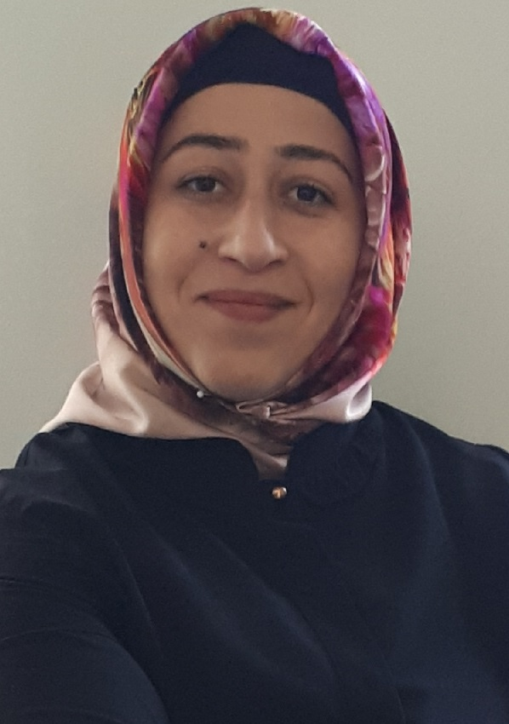
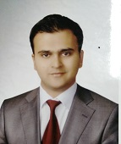
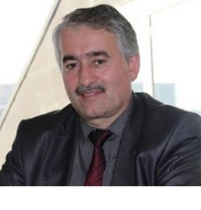
Akademik Kadro
Öğr. Gör. Esra UYAR Öğr. Gör. İlker VURAL Öğr. Gör. Salih AYTEMUR
Bölüm Başkanı Öğretim Elemanı Öğretim Elemanı

Slide 8
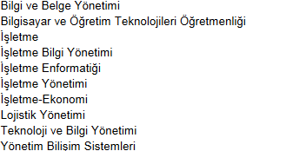
Dİkey geçİş olanaklarI
Bilgi Yönetimi Önlisans Programından mezun olan öğrencilerin, örgün öğretim ya da açıköğretim lisans programlarının 5. yarıyılından lisans öğrenimine devam edebilmeleri için Ölçme, Seçme ve Yerleştirme Merkezi (ÖSYM) tarafından yapılan Dikey Geçiş Sınavına (DGS) girmeleri gerekmektedir.
Bu programdan mezun olan öğrenciler, dikey geçiş kapsamında başvurabilecekleri lisans programlarını, bu programların koşullarını ve bu programlara alınacak öğrenci sayılarını gösteren 2017 Meslek Yüksekokulları İle Açıköğretim Önlisans Programları Mezunlarının Lisans Öğrenimine Dikey Geçiş Sınavı (DGS) Kılavuzu’ndan detaylı bilgiye ulaşabilirler. Bu kılavuzda, adayların nasıl başvurabilecekleri, lisans programı tercihlerini nasıl yapacakları, sınav, değerlendirme ve yerleştirme işlemleri, meslek yüksekokulu müdürlükleri ve açıköğretim önlisans programlarının bağlı olduğu birimlerce yürütülecek işlemlerle ilgili ilke ve kurallar yer almaktadır.
LİSANS PROGRAMLARI

Slide 9
aÇIKÖĞRETİM dİkey geçİş
LİSANS PROGRAMLARI
Bilgi ve Belge Yönetimi
Bilgisayar ve Öğretim Teknolojileri Öğretmenliği
İşletme
İşletme Bilgi Yönetimi
İşletme Enformatiği
İşletme-Ekonomi

